Slide 1
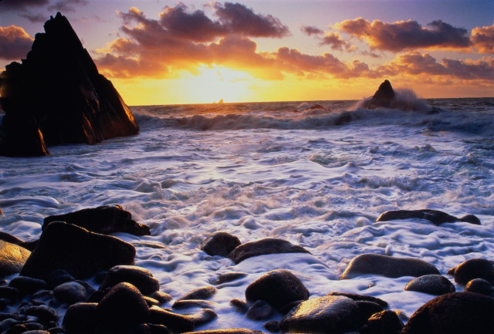
Литература
6
класс
Тема:
Трехсложные размеры
стиха.

Slide 2
ПЛАН УРОКА
Отличие стихотворной речи от прозаической.
Понятие «ритм».
Стихотворные размеры.
Понятие «стопа».
Повторение двусложных размеров.
Трёхсложные размеры.
Notes:
Пытались взаимосвязьвеществ

Slide 3
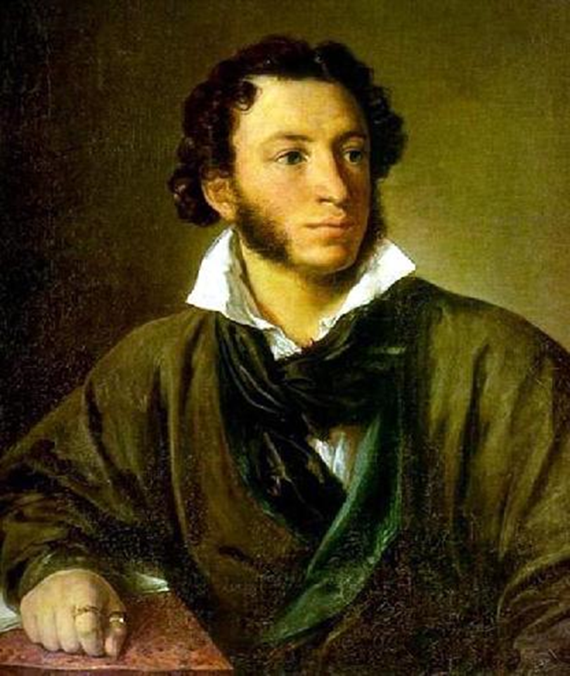
Высокой страсти не имея,
Для звуков жизни не щадить,
Не мог он ямба от хорея,
Как мы ни бились, отличить.
А.С.Пушкин
Notes:
Пытались взаимосвязьвеществ

Slide 4

ОТЛИЧИЕ СТИХОТВОРНОЙ РЕЧИ ОТ ПРОЗАИЧЕСКОЙ
Стихотворная речь отличается от прозаической более чётким ритмом.
Notes:
Пытались взаимосвязьвеществ

Slide 5

ЧТО ТАКОЕ РИТМ?
Ритм – это повторение каких-либо однозначных явлений через равные промежутки времени.
Notes:
Пытались взаимосвязьвеществ

Slide 6

ЧТО МОЖЕТ ЧЕРЕДОВАТЬСЯ В СТИХОТВОРНОЙ СТРОКЕ?
Notes:
Пытались взаимосвязьвеществ

Slide 7
ЧЁТКИЙ РИТМ ПРИСУЩ СТИХОТВОРНОЙ РЕЧИ
Стихотворный ритм (размер) – чередование ударных и безударных слогов в строке.
Notes:
Пытались взаимосвязьвеществ

Slide 8
СТИХОТВОРНЫЕ РАЗМЕРЫ
Двусложные
Трёхсложные
ХОРЕЙ
ДАКТИЛЬ
ЯМБ
АМФИБРАХИЙ
АНАПЕСТ
Notes:
Пытались взаимосвязьвеществ

Slide 9

СТОПА
Стопа – это группа слогов, на один из которых падает ударение.
Хорей: ударными будут 1 и все нечётные слоги в строке.
Notes:
Пытались взаимосвязьвеществ

Slide 10


ДВУСЛОЖНЫЕ РАЗМЕРЫ
Хорей: ударными будут первый и все нечетные слоги в строке.
Ямб: ударными будут второй и все чётные слоги.
Notes:
Пытались взаимосвязьвеществ

Slide 11
ПАМЯТКА
Как определить стихотворный размер.
Выпиши первую строку стихотворения.
Расставь ударения.
Раздели слова на слоги.
Составь схему стихотворной строки.
По составленной схеме определи размер.
Notes:
Пытались взаимосвязьвеществ

Slide 12

ДАКТИЛОСКОПИЯ
Наука, которая занимается отпечатками пальцев.
(От греческого слова daktylos – палец)
Notes:
Пытались взаимосвязьвеществ

Slide 13
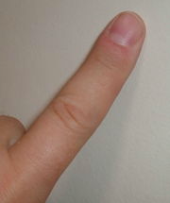


ДАКТИЛЬ
Как связаны стихотворный размер и палец?
На каждом вашем пальце
3 фаланги, причём ПЕРВАЯ (если считать от ладони) длиннее, чем остальные.
Notes:
Пытались взаимосвязьвеществ

Slide 14
ДАКТИЛЬ
Трёхсложный размер стиха с ударением на первом слоге.
М.Ю.Лермонтов «Тучи»
Тучки небесные, вечные странники!
Ту'ч-ки не-бе'с-ны-е, ве'ч-ны-е стра'н-ни-ки!
_ _ _ / _ _ _ / _ _ _ / _ _ _
1 – 4 – 7 – 10
3 слога
Notes:
Пытались взаимосвязьвеществ

Slide 15
АНАПЕСТ
Трёхсложный размер стиха с ударением на третьем слоге.
Н.А.Некрасов «Размышления у парадного подъезда»
Назови мне такую обитель…
На-зо-ви' мне та-ку'-ю о-би'-тель
_ _ _ / _ _ _ / _ _ _ / _
3 – 6 – 9
3 слога
Notes:
Пытались взаимосвязьвеществ

Slide 16
АМФИБРАХИЙ
(от греческого amphibrachys – с обеих сторон краткий)
Notes:
Пытались взаимосвязьвеществ

Slide 17
АМФИБРАХИЙ
Трёхсложный размер стиха с ударением на втором слоге.
А.С.Пушкин «Узник»
Сижу за решёткой в темнице сырой…
Си-жу' за ре-шё'т-кой в тем-ни-'це сы-ро'й…
_ _ _/ _ _ _ / _ _ _ / _ _
2 – 5 – 8 – 11
3 слога
Notes:
Пытались взаимосвязьвеществ

Slide 18
ТРЁХСЛОЖНЫЕ РАЗМЕРЫ СТИХА
Дактиль: ударными будут 1, 4, 7… слоги.
Амфибрахий: ударными будут 2,5,8 … слоги.
Анапест: ударными будут 3,6,9…слоги.
Notes:
Пытались взаимосвязьвеществ

Slide 19

ЗАДАНИЕ ДЛЯ САМОСТОЯТЕЛЬНОЙ РАБОТЫ
1. Выучить определения по теме.
2. Привести примеры стихотворных отрывков на изученные размеры и определить в них вид рифмы.
Notes:
Пытались взаимосвязьвеществ

